Slide 1
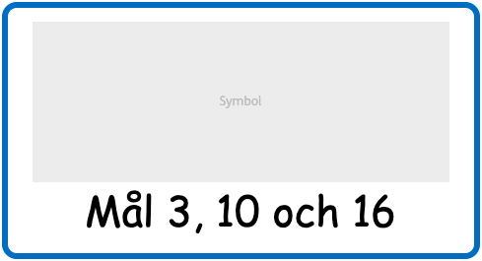
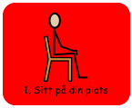
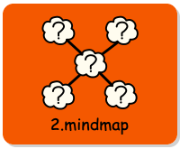
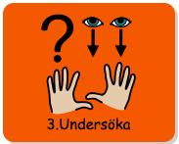
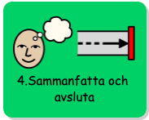
Dagens innehåll

Slide 2
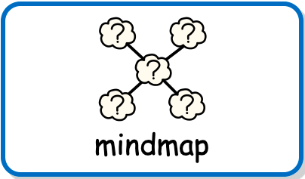
Det här ska vi göra idag:
Gör en mindmap
Undersöka
Sammanfatta - Vad har vi lärt oss?

Slide 3
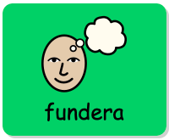
Vad tänker du på när du hör ordet funktionsnedsättning?

Slide 4
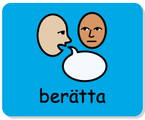
Vad tänker du på när du hör ordet funktionsnedsättning?

Slide 5
Gör en mindmap

Slide 6
Nu ska vi uppleva olika funktionsnedsättningar

Slide 7
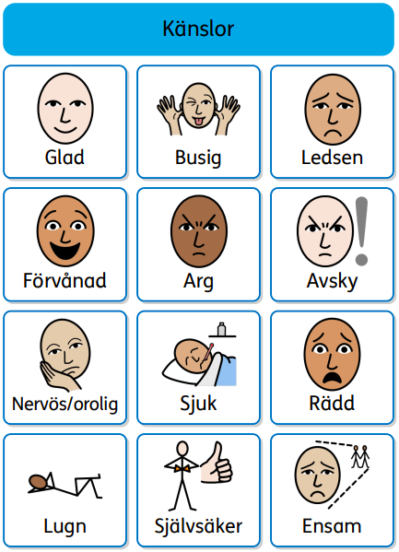
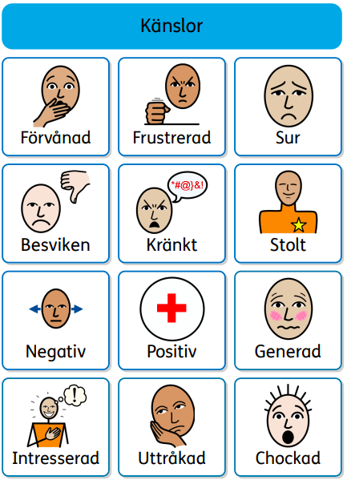
Berätta hur ni känner med hjälp av kommunikationskartan
Nu ska vi uppleva olika funktionsnedsättningar

Slide 8
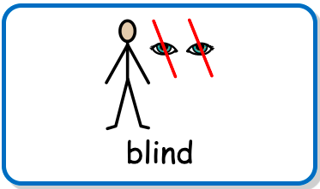
Berätta hur ni känner med hjälp av kommunikationskartan
Testa på hur det känns att vara blind/ha synnedsättning med hjälp av ögonbindel.

Slide 9
Berätta hur ni känner med hjälp av kommunikationskartan
Testa på hur det känns att vara blind/ha synnedsättning med hjälp av ögonbindel.
Led din klasskamrat (träning i tillit)

Slide 10
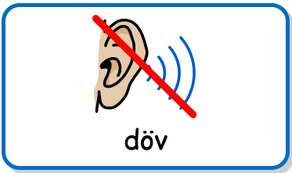
Berätta hur ni känner med hjälp av kommunikationskartan
Testa på hur det känns att vara döv. Bär hörselkåpor. Lyssna på olika ljud

Slide 11
Berätta hur ni känner med hjälp av kommunikationskartan
Testa på hur det känns att vara döv. Bär hörselkåpor. Lyssna på olika ljud.
Hur känns det?

Slide 12
Berätta hur ni känner med hjälp av kommunikationskartan
Testa på hur det känns att förflyttas i en rullstol

Slide 13
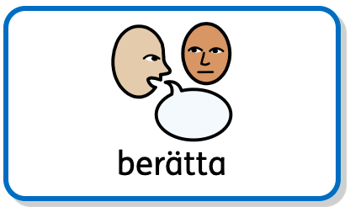

Slide 14
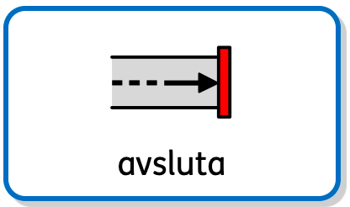

Slide 15
Till läraren:
Lektion 2
Syfte: Ge eleverna en ökad förståelse för att barns liv kan se olika ut.
Metod:
Utgå från barnkonventionen och prata om olika levnadsvillkor. Samtala med barnen kring funktionsnedsättning och förtydliga begreppet. Kan göras med hjälp av definition av Vårdguiden.
Detta ska vi göra:
Prata om vad det finns för olika funktionsnedsättningar.
Gör en mindmap.
Gör undersökning. Förslagsvis, elev - personal. Låt eleverna använda sig av känslokartan för att visa hur de känner.
Sammanfatta och reflektera över varför det är viktigt att människor får tillgång till hjälpmedel. Prata om att ingen ska diskrimineras.
Avsluta
Tidsåtgång: ca 30 min

